Slide 1
실습 2

Slide 2
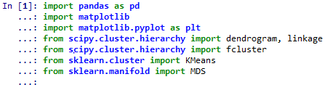
라이브러리

Slide 3
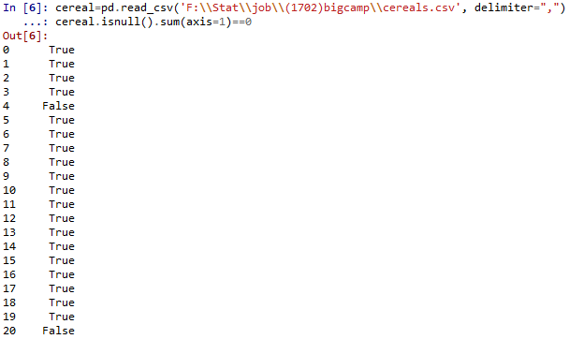
자료 전처리
1. 각 변수에 대해 결측치 수를 확인.

Slide 4
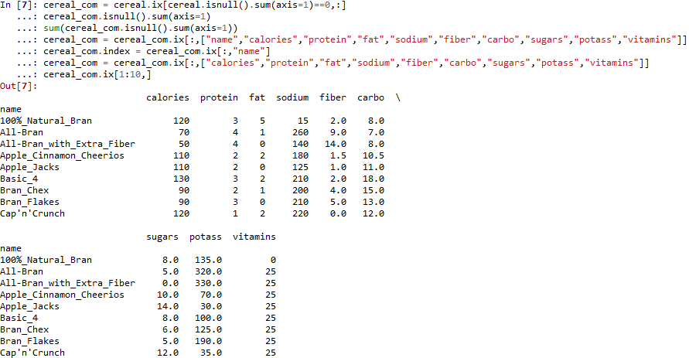
자료 전처리
2. 결측치가 있는 관측치를 제거 및 분석에 사용할 자료 추출

Slide 5
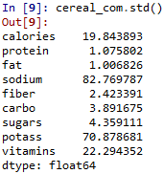
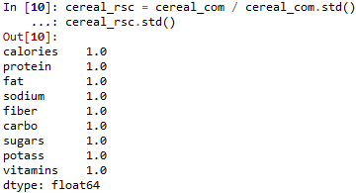
자료 전처리
3. 각 변수의 단위의 차이를 무시하기 위해, 표준편차를 1로 조정

Slide 6
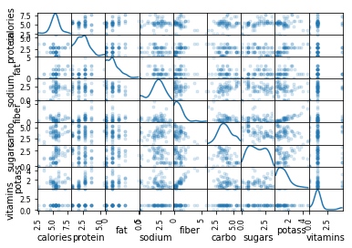
자료 전처리
4. 각 변수들의 분포를 확인하기 위해 산점도 생성

Slide 7
계층적 군집분석
모형의 구축 (scipy library의 cluster 함수 사용)
linkage 함수의 옵션 : method, metric
method : 군집을 병합하는 방법. complete(최장), single(최단), average(평균) 등이 존재
metric : 관측치 간의 거리를 재는 방법. 보통 euclid 사용

Slide 8
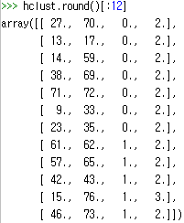
계층적 군집분석
모형의 구축 결과
첫단계에서 27, 70번째 자료를 묶었음을 의미
이와 같은 방법으로, 11단계에서 15, 76번째 자료를 묶었음을 알 수 있다.
Q). 전체 자료의 수는 74개인데 76번째 자료는 어떤 자료인가?
A). 76번째는 자료가 아닌 군집을 의미. 즉, 두번째 단계에서 생성된 군집을 의미한다.
따라서, 11단계에서는 (15,13,70)번째 자료를 묶어 새로운 군집을 만들었음을 의미한다.

Slide 9
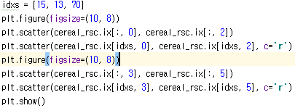
계층적 군집분석
(15,13,70) 번째 자료가 실제로 가까이에 위치하는지를 그림을 통해 확인해보자.
임의로 두 변수를 뽑아서 전체 자료를 이차원 평면에 표현하고, (15,13,70) 번째 자료는 빨간색으로 표시해보았다.

Slide 10
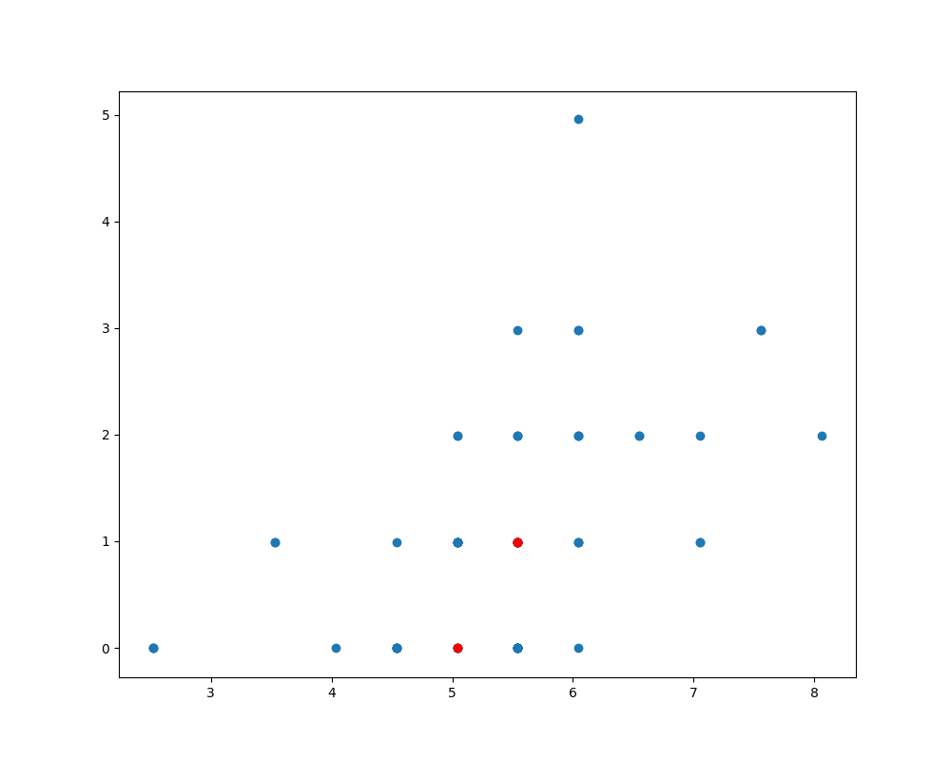
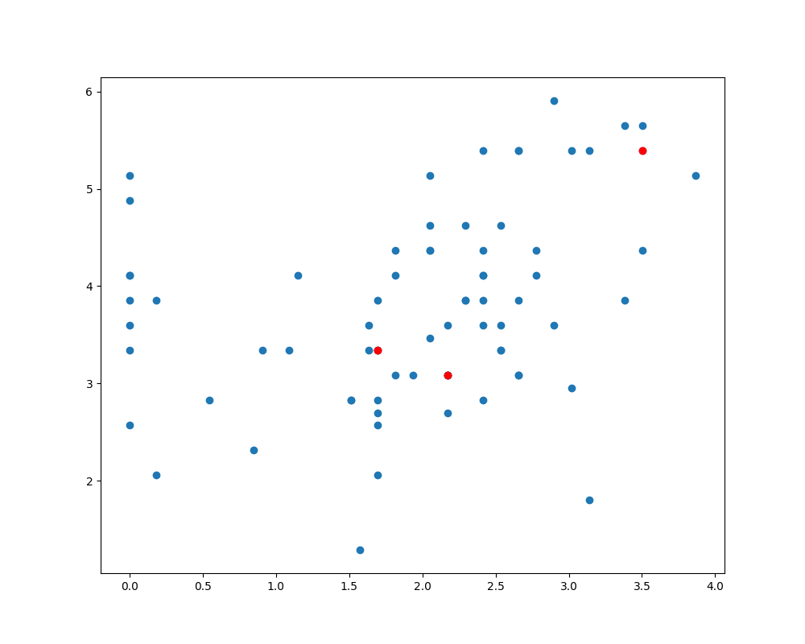
계층적 군집분석
처음 그림은 1,3번째 변수 (calories, fat)를, 두번째 그림은 4,6번째 변수 (sodium, carbo)를 각각 x,y축이 되도록 그린 산점도이다.
15,13,70 번째 자료는 빨간 점으로 표시
실제로 빨간 점들이 모여있음을 확인할 수 있다!

Slide 11
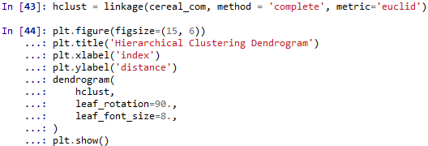
계층적 군집분석
덴드로그램(dendrogram) 그리기 – 최장 연결법

Slide 12
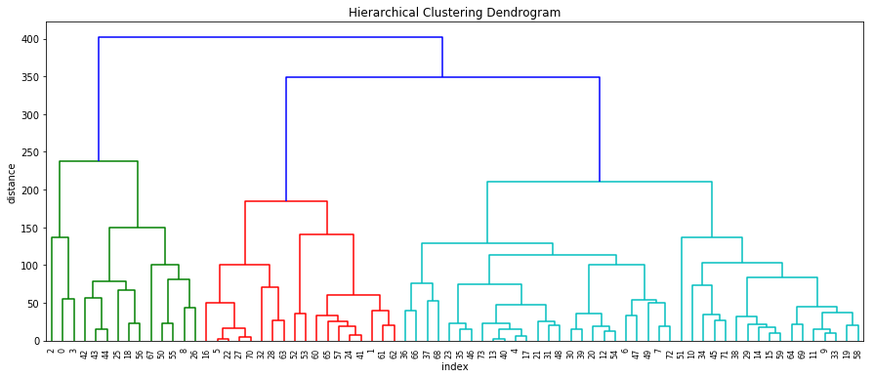
계층적 군집분석
가까운 자료일수록 아래에서 서로 묶이게 된다.
비슷한 그룹들은 비슷한 색으로 색칠된다.

Slide 13
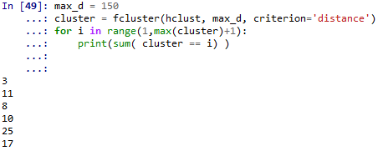
계층적 군집분석
계층적 군집 분석 - 군집 할당
군집 분석 결과를 이용하여 각 개체를 군집에 할당한다.
덴드로그램의 높이나 군집수를 조정하여 군집을 분할할 수 있다.
a. 높이를 조절하면서 분할 (높이의 기준 : 150 으로 설정)

Slide 14
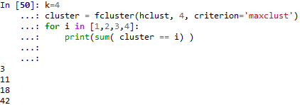
계층적 군집분석
계층적 군집 분석 - 군집 할당
군집 분석 결과를 이용하여 각 개체를 군집에 할당한다.
덴드로그램의 높이나 군집수를 조정하여 군집을 분할할 수 있다.
b. 군집 수를 조절하면서 분할 (군집 수 = 4 로 설정)

Slide 15
계층적 군집분석
계층적 군집 분석 – 군집내 비교 (최장 연결법)
각 군집에서 각 변수의 평균과 분산 계산
￼
￼
 | Calories | Protein | Fat | Sodium | Fiber | Carbo | Sugars | Potas | Vitamins
평균(1) | 3.19 | 3.72 | 0.66 | 2.13 | 4.54 | 1.71 | 0.84 | 4.37 | 1.12
분산(1) | 0.34 | 0 | 0.33 | 0.76 | 1.19 | 0.15 | 0.54 | 0.14 | 0
“ (2) | 6.32 | 2.96 | 1.63 | 2.07 | 1.71 | 3.47 | 2.44 | 2.71 | 1.43
“ (2) | 1.24 | 0.14 | 1.24 | 0.26 | 0.22 | 0.38 | 0.44 | 0.28 | 1.03
“ (3) | 4.87 | 2.01 | 0.72 | 0.56 | 0.64 | 3.42 | 1.61 | 0.99 | 0.75
“ (3) | 1.05 | 0.64 | 1.72 | 0.44 | 0.30 | 0.67 | 1.75 | 0.37 | 0.30
“ (4) | 5.53 | 2.21 | 0.97 | 2.52 | 0.53 | 4.17 | 1.49 | 1.00 | 1.52
“ (4) | 0.30 | 1.12 | 0.60 | 0.31 | 0.23 | 0.85 | 0.68 | 0.21 | 1.22

Slide 16

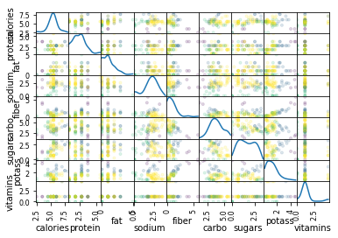
계층적 군집분석
계층적 군집 분석 – 분석 결과 시각화
각 변수별 산점도에서, 같은 군집은 같은 색으로 표시
￼
￼

Slide 17
K-평균 군집분석
모형의 구축 (sklearn.cluster library의 kMeans 함수 사용)
￼
￼
kMeans 함수의 옵션 : n_cluster, random_state
n_cluster : 총 군집의 개수
random_state : 초기값 설정시에 필요한 랜덤 시드. 실험의 재현성을 위해 필요

Slide 18
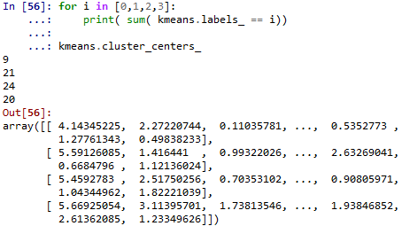
K-평균 군집분석
모형의 구축 결과
￼
￼
labels_ 를 통해 각 관측치가 어느 군집에 분배되었는지를 확인 가능 (군집은 0번부터 시작!)
cluster_centers_를 통해 각 군집의 중심을 확인 가능

Slide 19
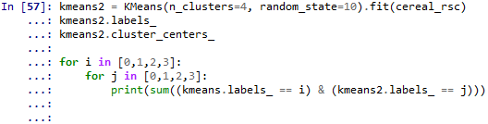
K-평균 군집분석
초기값 변경
Random_state를 10으로 변경하였을 때, 각 관측치가 분배되는 군집의 변화와 군집의 중심의 변화를 관찰
￼
￼
0 ＼ 10 | 0 | 1 | 2 | 3
0 | 9 | 0 | 0 | 0
1 | 0 | 0 | 21 | 0
2 | 21 | 0 | 0 | 3
3 | 2 | 3 | 0 | 15
<표> random seed가 0일때와 10일때 k-평균 군집분석 결과 비교

Slide 20
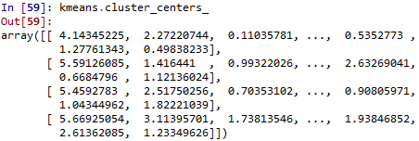
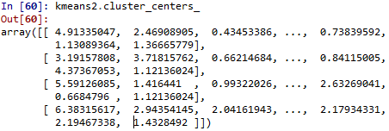
K-평균 군집분석
초기값 변경
Random_state를 10으로 변경하였을 때, 각 관측치가 분배되는 군집의 변화와 군집의 중심의 변화를 관찰
￼
￼
<군집의 중심 변화를 관찰>

Slide 21
다차원 척도법 (MDS)
다차원 척도법 (Multidimensional Scaling – MDS)
다차원 관측값 (또는 개체들) 간의 거리 (distance) 또는 비유사성 (dissimilarity)을 이용하여 개체들을 원래의 차원보다 낮은 차원 (2차원 또는 3차원)의 공간상의 점으로 표현하는 통계적인 분석방법
목적 : 차원의 축소를 통해 개체들 사이의 관계를 시각적으로 손쉽게 파악
￼
￼

Slide 22
다차원 척도법 (MDS)
다차원 척도법을 이용한 군집분석의 시각화
다차원 척도법을 이용해 자료를 (9차원) 시각적으로 확인할 수 있는 2차원으로 축소시킨 후, 같은 군집에 속하는 자료를 같은 색으로 표기한다.
실제로 같은 군집에 속하는 자료들이 비슷한 위치에 존재하는지를 확인 가능
￼
￼

Slide 23
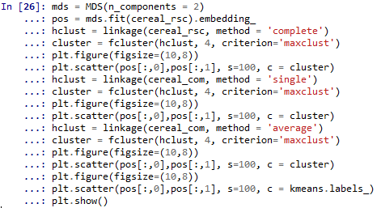
다차원 척도법 (MDS)
다차원 척도법을 이용한 군집분석의 시각화
￼
￼

Slide 24
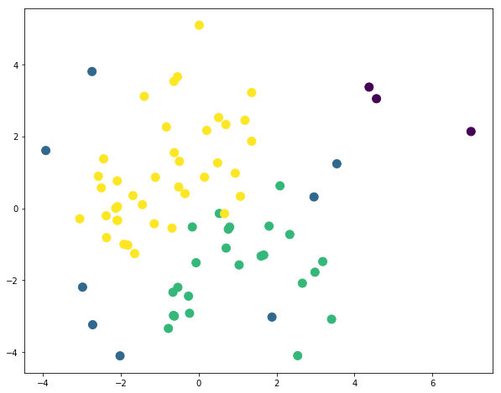
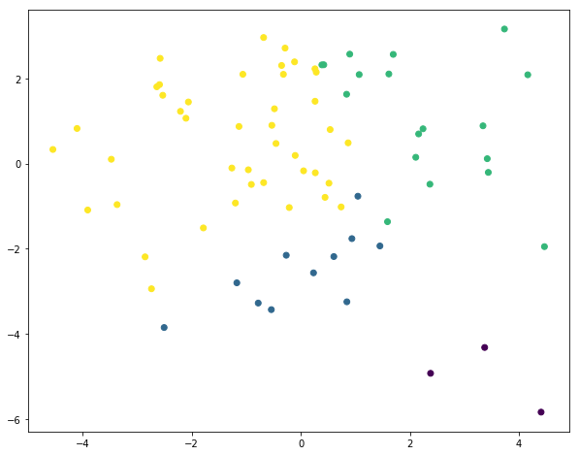
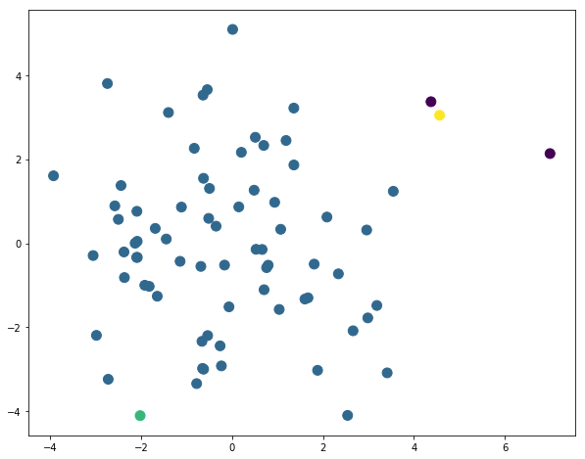
다차원 척도법 (MDS)
￼
￼
￼
계층화 군집분석 (최장 연결법)
계층화 군집분석 (최단 연결법)

Slide 25
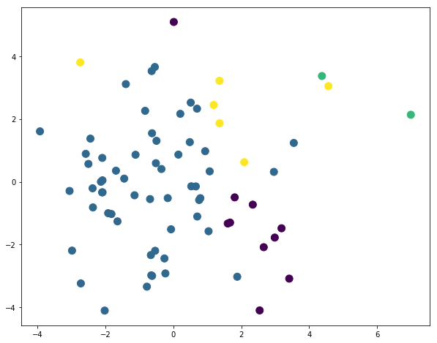
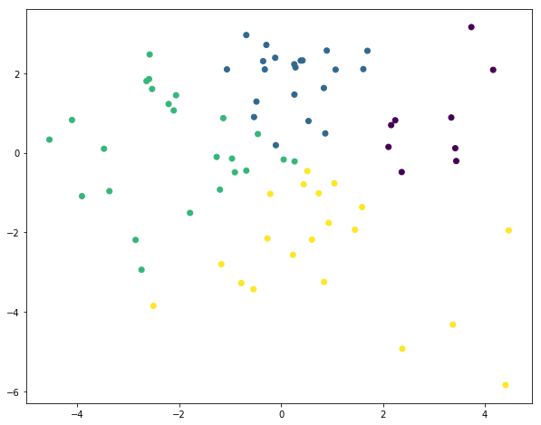
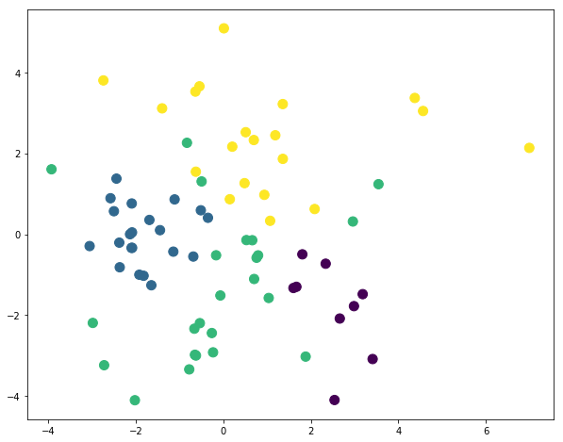
다차원 척도법 (MDS)
￼
계층화 군집분석 (평균 연결법)
K-평균 군집분석

Slide 26
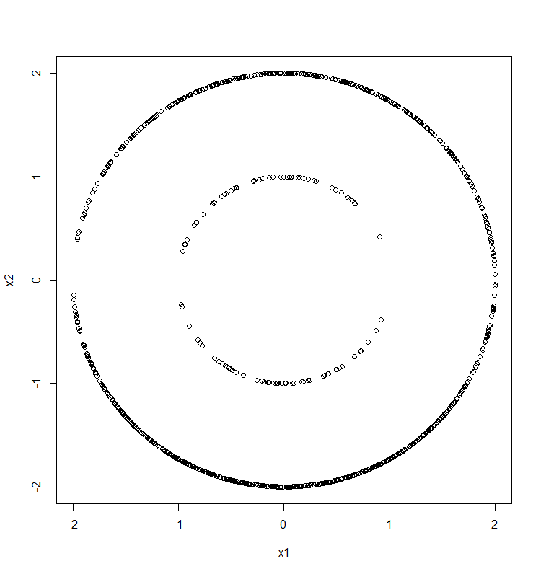
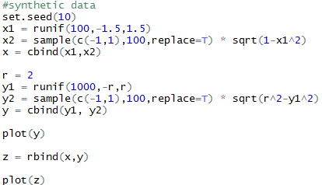
linkage methods
￼
￼

Slide 27
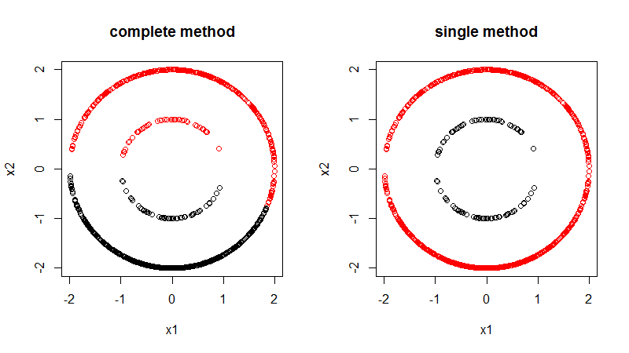
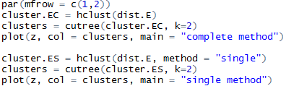
linkage methods
￼
￼

Slide 28
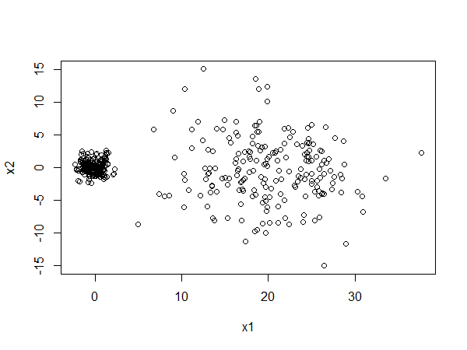
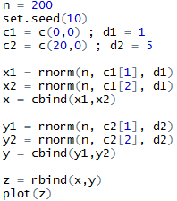
linkage methods
￼
￼

Slide 29
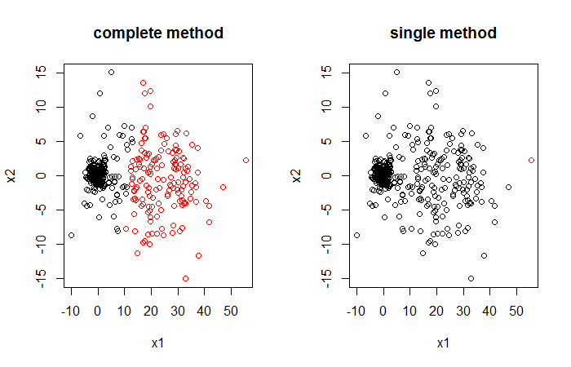
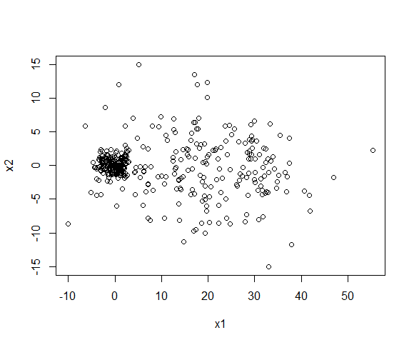
linkage methods
￼
￼

Slide 30
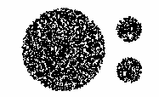
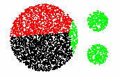
linkage methods
￼
￼

Slide 31
Linkage method
Single linkage – 명확히 구분이 되는 경우 사용하기에 적절. dominate한 한 군집이 있는 경우 사용하기에 적절
Complete linkage – 두 군집이 서로 overlap되는 경우 사용하기에 적절
￼
￼

Slide 32

인터넷 쇼핑몰 자료
tot.Rdata
인터넷 쇼핑몰의 구매 정보 자료
이를 이용해서 각 상품에 대해 군집분석을 시행해 보자.
전체 고객 정보 중, 3000명의 고객 정보만을 이용

